Slide 1
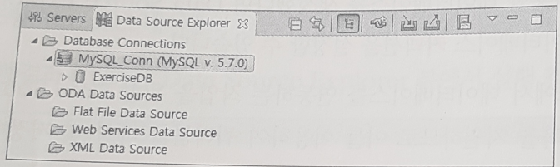
5. 데이터베이스를 연결하여 다음 조건에 맞게 프로젝트를 만들고 실행 결과를 확인하시오.
1) MySQL에 접속하여 데이터베이스 이름 ExerciseDB 를 생성합니다.
2) 이클립스에서 Data Source Explorer의 Database Connections를 선택하여 커넥션 이름은 Exercise_Conn, 데이터베이스 이름은 ExerciseDB로 생성합니다.
3) Student 테이블을 생성합니다. CREATE TABLE IF NOT EXISTS Student(
num int NOT NULL, //학번
depart VARCHAR(20), // 학과
name VARCHAR(30), //이름
address VARCHAR (50), //주소
phone VARCHAR(20), //전화번호 PRIMARY KEY (num)
);

Slide 2
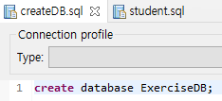
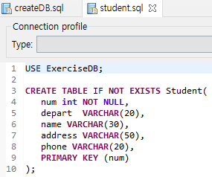


Slide 3
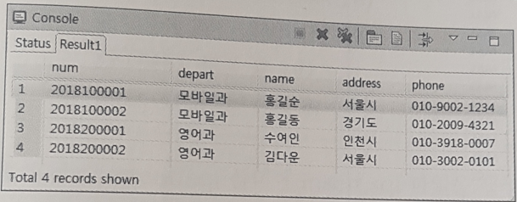
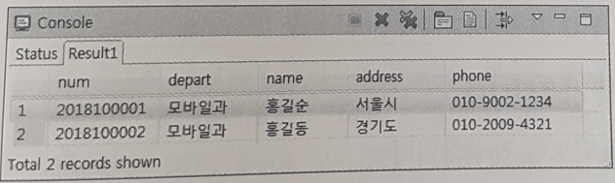
6. 다음과 같이 Student 테이블에 레코드를 삽입하여 결과를 확인하시오. (insert.sql)
7. Student 테이블에서 depart 필드 값이 ‘모바일과’인 레코드를 조회하여 결과를 확인하시오. (select.sql)

Slide 4
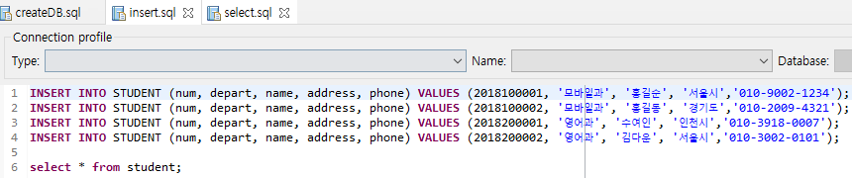
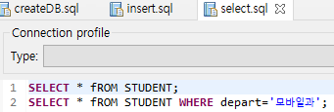

Slide 5
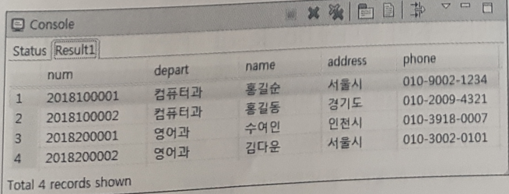
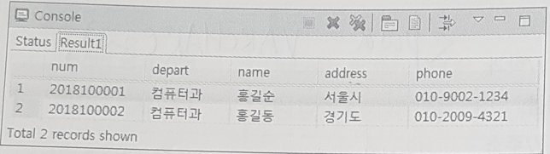
8. Student 테이블에서 depart 필드 값이 ‘모바일과'인 레코드를 모두 ‘컴퓨터과＇로 변경하여 결과를 확인하시오. (update.sql)
9. Student 테이블에서 depart 필드 값이 ‘영어과’인 레코드를 삭제하여 결과를 확인하시오. (delete.sql)

Slide 6
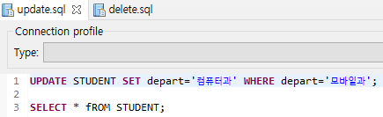
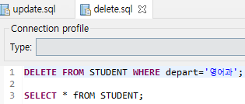

Slide 7
정답(다음과 같이 변경)

Slide 8
5. 데이터베이스를 연결하여 다음 조건에 맞게 프로젝트를 만들고 실행 결과를 확인하시오.
1) MySQL에 접속하여 데이터베이스 이름 ExerciseDB 를 생성합니다.
2) 이클립스에서 Data Source Explorer의 Database Connections를 선택하여 커넥션 이름은 Exercise_Conn, 데이터베이스 이름은 ExerciseDB로 생성합니다.
3) Student 테이블을 생성합니다. CREATE TABLE IF NOT EXISTS Student(
num int NOT NULL, //학번
pwd varchar(20), // 패스워드 추가
depart VARCHAR(20), // 학과
name VARCHAR(30), //이름
address VARCHAR (50), //주소
phone VARCHAR(20), //전화번호 email varchar(30), // 이메일 추가
PRIMARY KEY (num)
);

Slide 9
6. 다음과 같이 Student 테이블에 레코드를 삽입하여 결과를 확인하시오. (insert.sql)
7. Student 테이블에서 depart 필드 값이 ‘모바일과’를 (‘영어과’)로 변경하여 레코드를 조회하여 결과를 확인하시오. (select.sql)

Slide 10
8. Student 테이블에서 depart 필드 값이 ‘모바일과'를 (‘영어과’로 변경) 인 레코드를 모두 ‘컴퓨터과'를 (‘수학과’로 변경)하여 결과를 확인하시오. (update.sql)
9. Student 테이블에서 depart 필드 값이 ‘영어과’를 (‘모바일과’)로 변경하여 레코드를 삭제하여 결과를 확인하시오. (delete.sql)

Slide 11
정답(첫 번째 방법) Workbench 이용

Slide 12
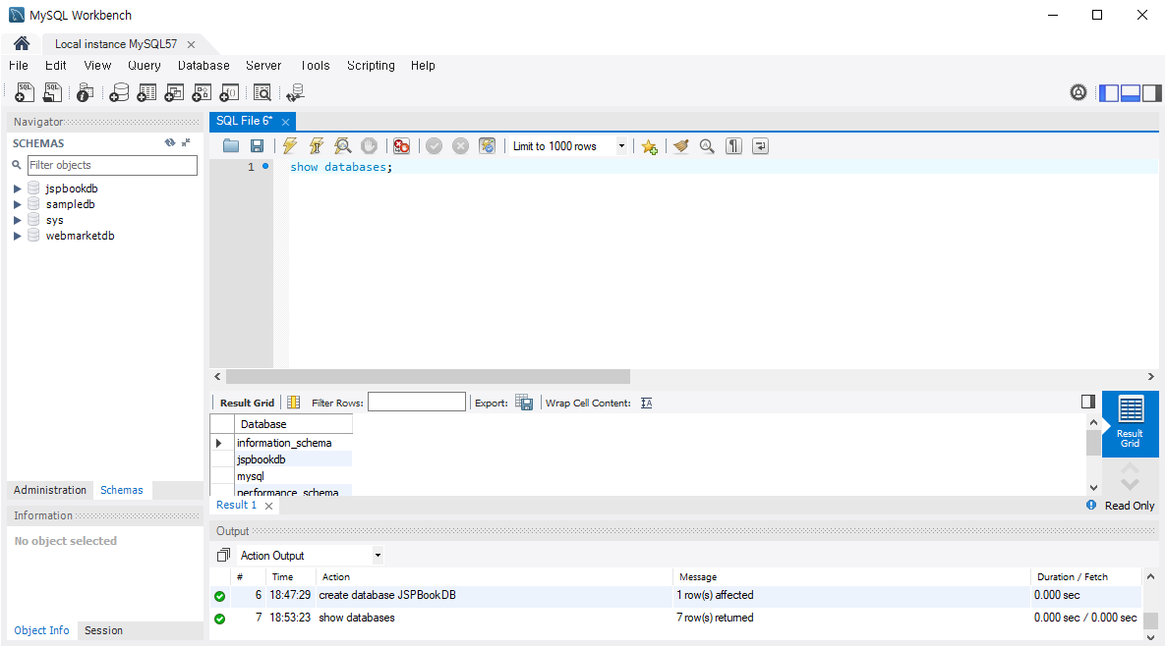












Slide 13
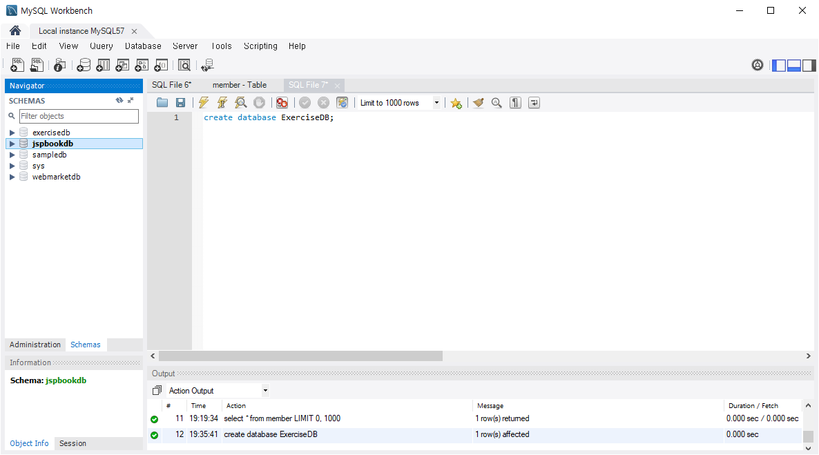







Slide 14
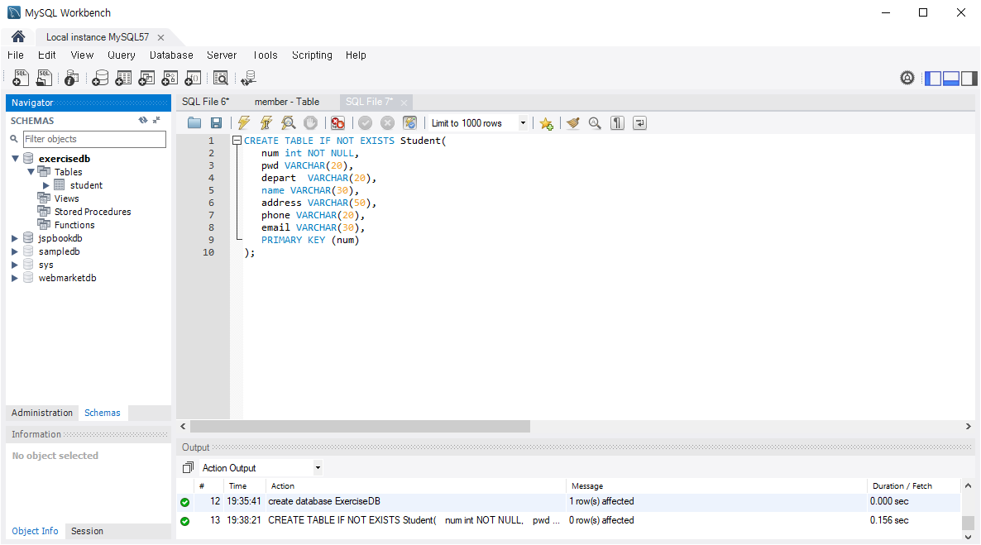









Slide 15
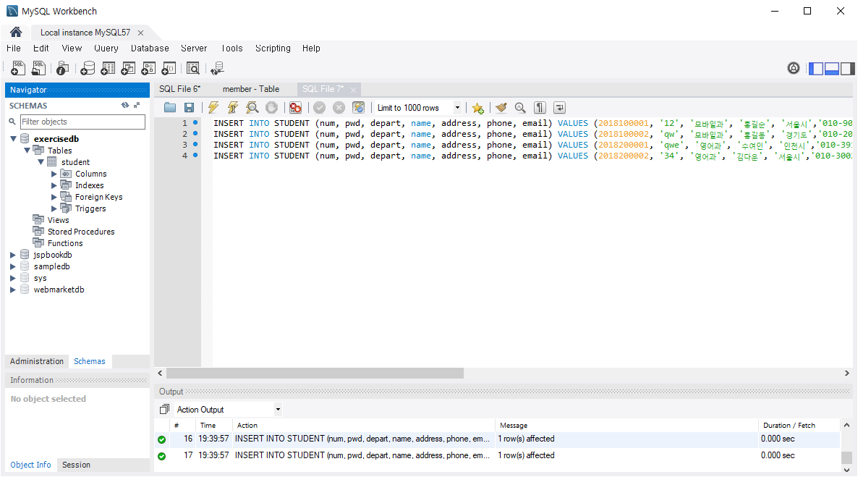


Slide 16
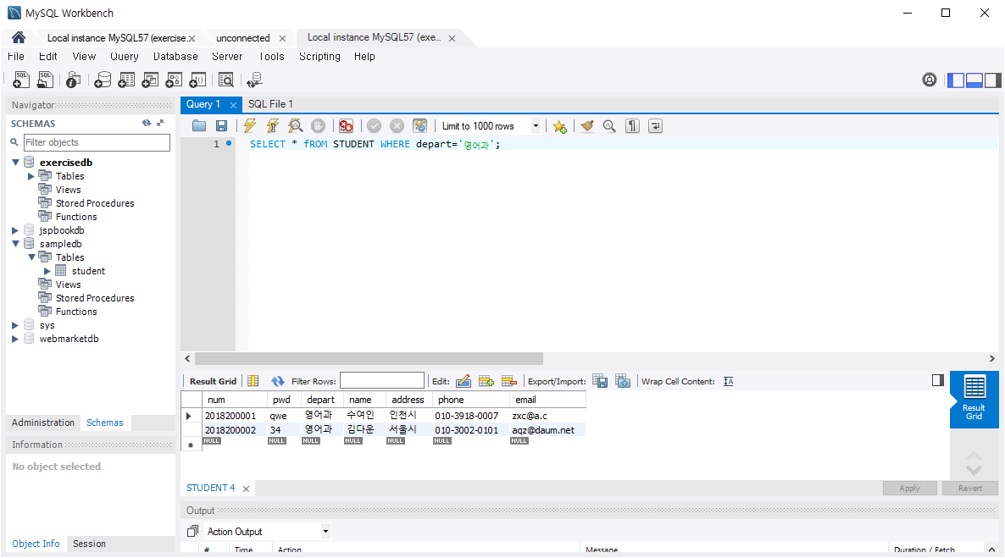


Slide 17
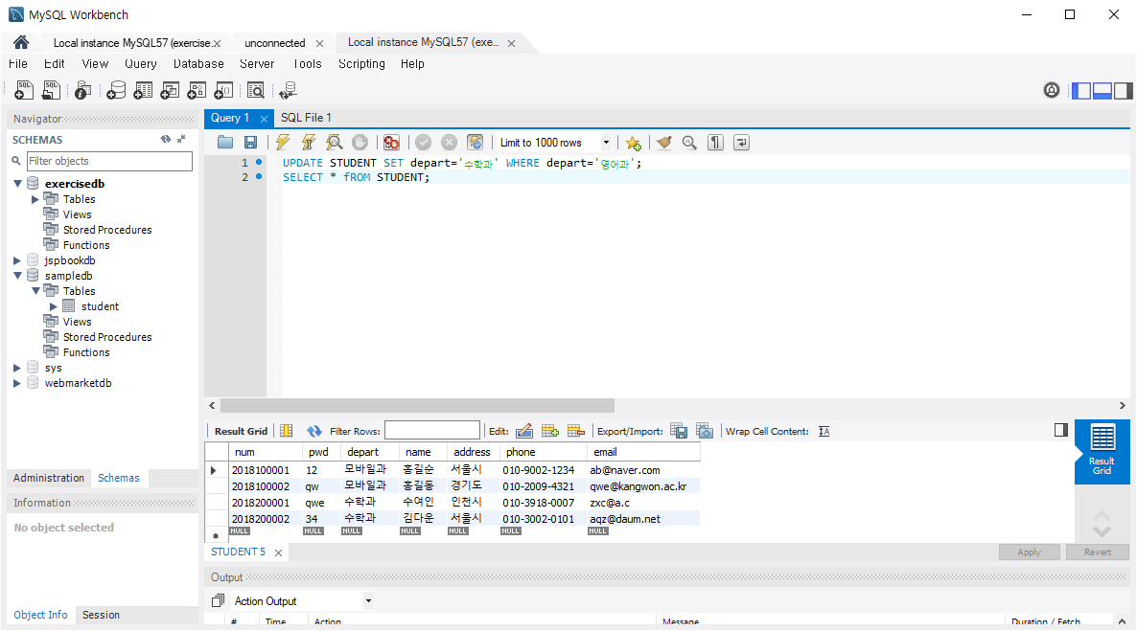



Slide 18
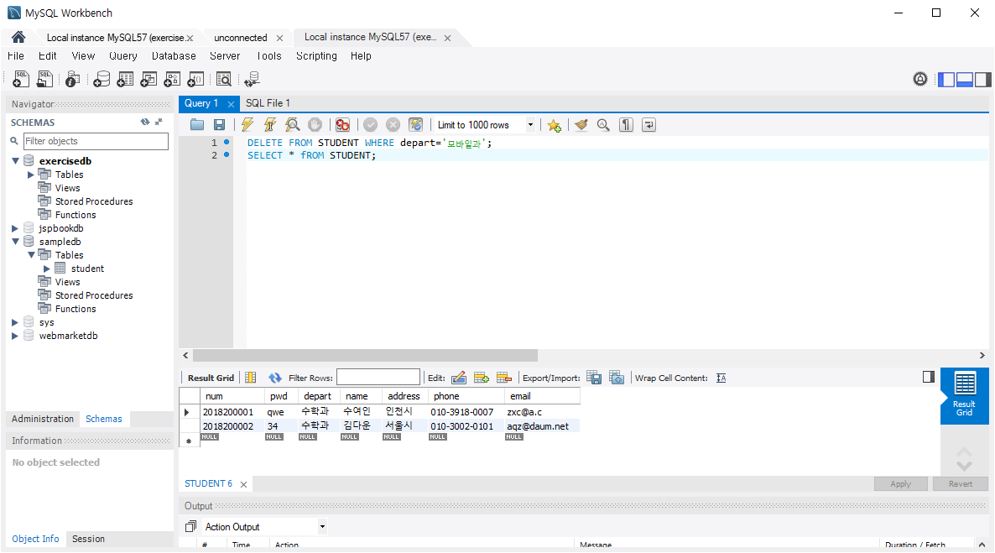




Slide 19
정답(첫 번째 방법) Eclipse 이용

Slide 20
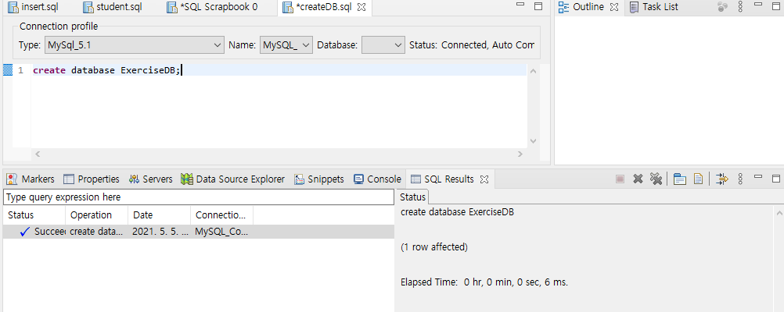

Slide 21
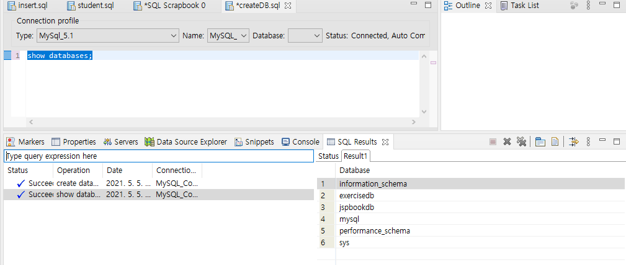

Slide 22
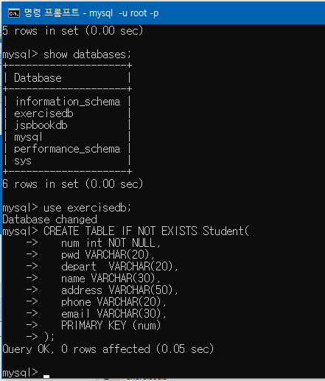

Slide 23
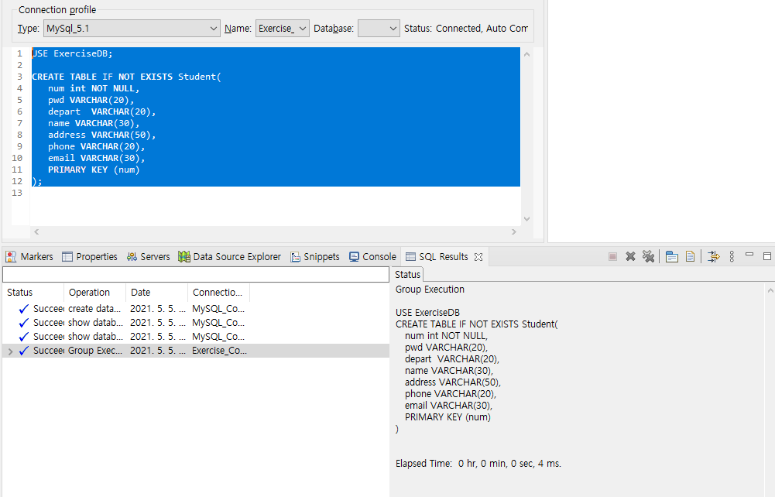

Slide 24
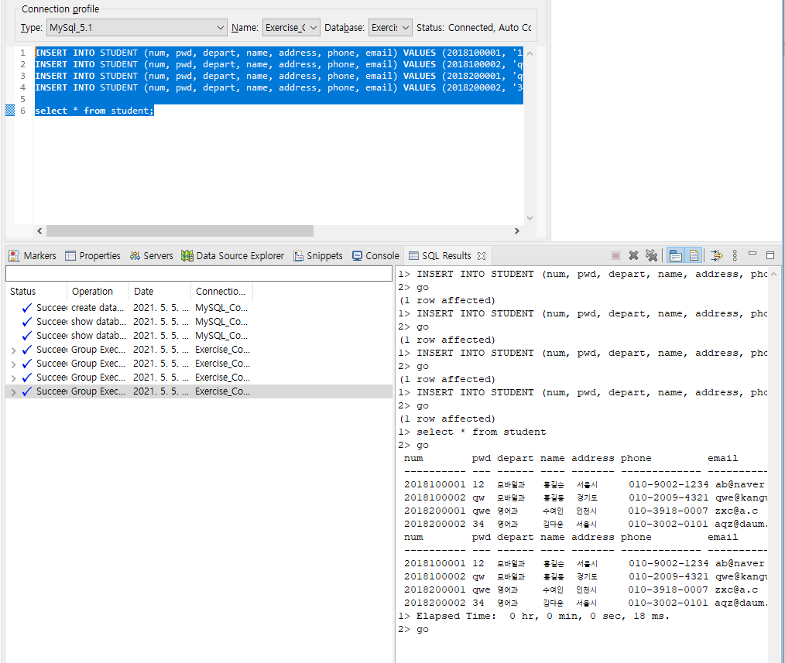

Slide 25
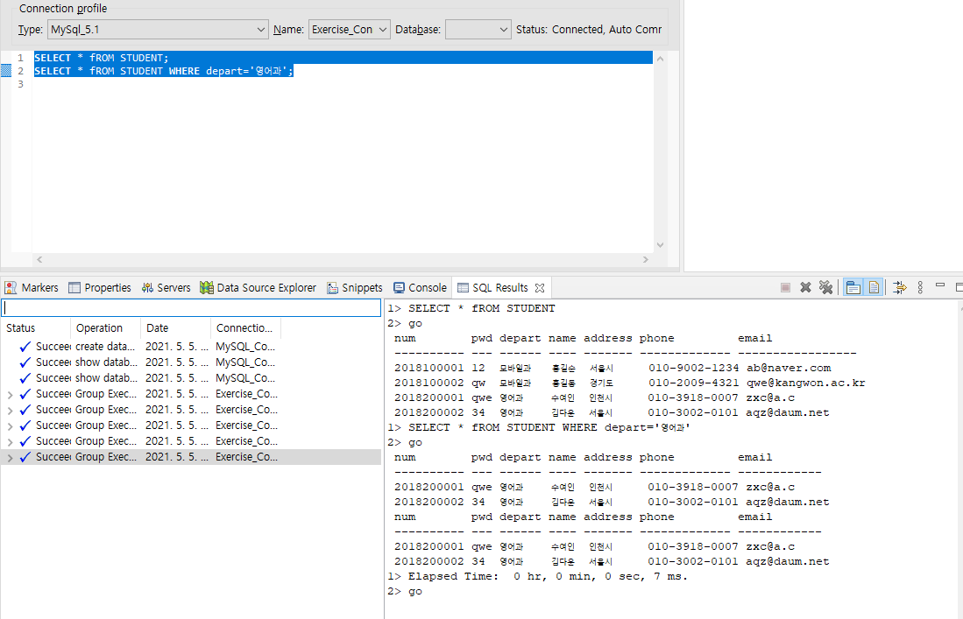

Slide 26
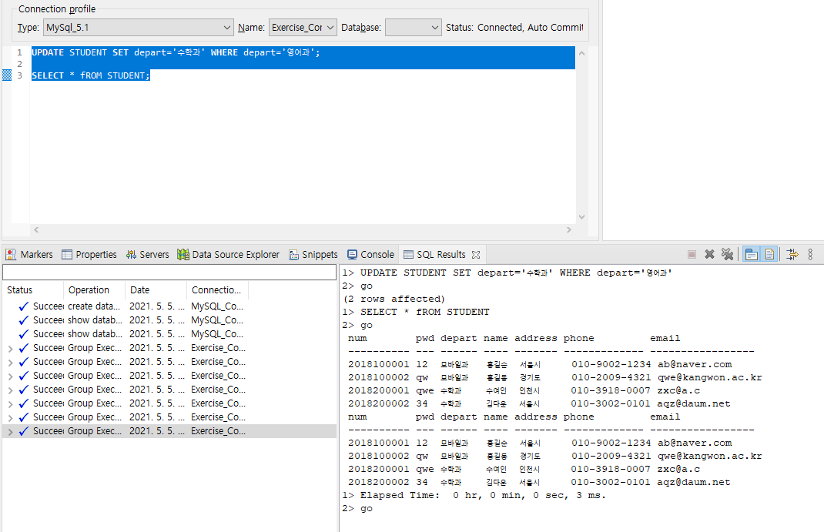

Slide 27
